Slide 1
Peer review presentatie Mijn rol als ontwerper van onderwijs
Lynn Vleugels

Slide 2
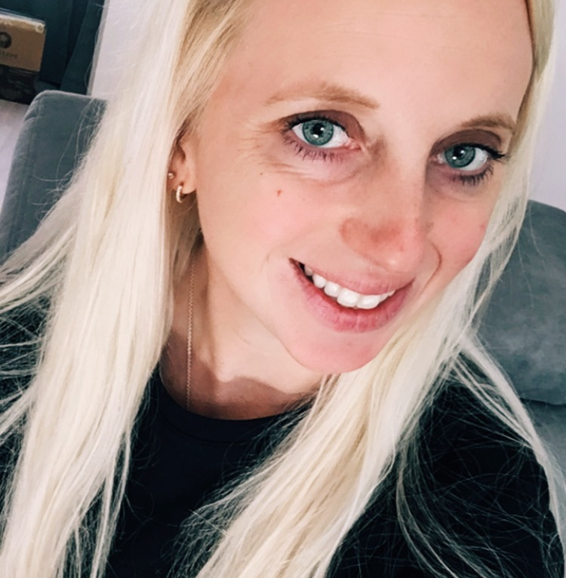
Leervragen
Hoe ontwerp ik onderwijs zodat studenten hun theorie gebruiken voor het oplossen van een praktijk situatie?
Hoe ontwerp ik onderwijs zodat studenten met elkaar in overleg gaan over hun eigen handelen in de simulatie ruimte?
Hoe ontwerp ik onderwijs zodat studenten overstappen van het onthouden van een trucje tot het willen begrijpen van het systeem?

Slide 3
Ontwerp uitdagingen
Wisselend werkschema
Hoe ga ik mijn ideeën zo brengen, dat mijn collega’s dit ook willen uitproberen/ testen.
Wisselende doelgroep
Eigen interpretatie dagelijkse simulatie sessies
Motivatie studenten
Tijdsplanning atelier

Slide 4
Ontwerp
Lesuur | Sessie | Beschrijving
0800-0850 | Kennismaking | Studenten komen binnen, korte kennismaking met elkaar. Ik als instructeur leg kort functies van de apparatuur in de simulatie ruimte uit. Studenten beginnen met zich wegwijs te maken in de virtuele ruimte en controle kamer en starten de simulatie.
0850-0940 | (De) Briefing | Ik vraag de studenten of er vragen zijn en geeft indirecte vragen waardoor student eigen vragen beantwoordt. Studenten gaan een checklijst maken met daarin hun eigen opstartprocedures. Deze checklijst mag minimaal maar ook heel uitgebreid zijn, wat de student denkt dat hij nodig heeft
0940-1030 | Simulatie sessie 1 | Studenten vervolgen simulatie sessie. En gebruiken nu eigen gemaakte checklijst. Een student krijgt de functie Head Of Watch (HOW) toegewezen en mag het team gaan aansturen.
1030-1050 | Pauze
1050-1140 | (De) Briefing | Ik vraag studenten of er vragen zijn over de afgelopen simulatie sessie. Indien ja, behandelen we deze gezamenlijk. Bij ongewenste situaties tijdens de run, ga ik daar dieper op in. Hierna kijken we samen naar de checklijst, wat is er uitgevoerd, is de checklijst volledig genoeg volgens de groep, moeten er aanpassingen gebeuren, en wat zijn de plannen voor de komende 2 uren.

Slide 5
Ontwerp
Lesuur | Sessie | Beschrijving
0800-0850 | Kennismaking | Studenten komen binnen, korte kennismaking met elkaar. Ik als instructeur leg kort functies van de apparatuur in de simulatie ruimte uit. Studenten beginnen met zich wegwijs te maken in de virtuele ruimte en controle kamer en starten de simulatie.
0850-0940 | (De) Briefing | Ik vraag de studenten of er vragen zijn en geeft indirecte vragen waardoor student eigen vragen beantwoordt. Studenten gaan een checklijst maken met daarin hun eigen opstartprocedures. Deze checklijst mag minimaal maar ook heel uitgebreid zijn, wat de student denkt dat hij nodig heeft
0940-1030 | Simulatie sessie 1 | Studenten vervolgen simulatie sessie. En gebruiken nu eigen gemaakte checklijst. Een student krijgt de functie Head Of Watch (HOW) toegewezen en mag het team gaan aansturen.
1030-1050 | Pauze
1050-1140 | (De) Briefing | Ik vraag studenten of er vragen zijn over de afgelopen simulatie sessie. Indien ja, behandelen we deze gezamenlijk. Bij ongewenste situaties tijdens de run, ga ik daar dieper op in. Hierna kijken we samen naar de checklijst, wat is er uitgevoerd, is de checklijst volledig genoeg volgens de groep, moeten er aanpassingen gebeuren, en wat zijn de plannen voor de komende 2 uren.

Slide 6
Ontwerp keuzes
Werkvormen
Simulatie zonder aanloop
In fasen
Didactisch Coachen
Student denkt zelf, doet zelf
Student ontwikkelt en laat kennis zien in praktijk.
Opbouwende feedback
Redenerings & Zelfregulatie vragen
DBE onderwijs
Real life situaties
Eigen ervaring studenten
Vrijheid simulatie

Slide 7
(her) Ontwerp
Check in
Stille wand discussie : Whiteboard mindmap “START WOORD” Machine Kamer Simulatie”
Briefing
Geplastificeerde kaartjes, Mindmap maken, waarom deze opstart volgorde?
Checklijst maken
Rollen verdelen
Sessie
Niet ingrijpen tijdens sessie
Foutjes inbrengen (hedendaagse problemen aan boord)
STRESS ACTIVEERT HET BREIN
Debriefing
5 min op adem komen
Discussie komt nu al op gang
Waarom bepaalde keuzes gemaakt

Slide 8
Reflectie op ontwerp
Ik ben nog niet zover dat mijn product getest is!
Hopelijk over 2 weken, volgende week geen studenten.

Slide 9
Bedankt
Lynn Vleugels
Docent Onderzoeker
Maritiem Simulator Trainingscentrum

